Slide 1
基于 TPS 文件的测试用例集设计
本方案将测试用例集从执行代码中剥离为受控数据：TPS 清单声明被测对象适配范围、设备引用、判定算法与阈值、用例编排，测试动作由 testcase/ 中的 Python 函数实现；执行器按清单完成校验、注入与编排，使测试内容可由工艺人员直接评审，并保证同一清单在不同台架上的判定口径与执行顺序一致。
metadata
adaptation
device
threshold
cmd_suit
写入清单
适配范围（PN 白名单）、设备引用、判定算法与参数、用例编排
不写入清单
执行代码、连接参数、调用实参、判定表达式
评审与维护
评审对象是清单（数据），维护对象是 testcase/ 中的用例实现（代码）
结构版本：五键 · 包结构：tps.json + testcase/ + resource/ + wheel/ · 2026-10-07

Slide 2
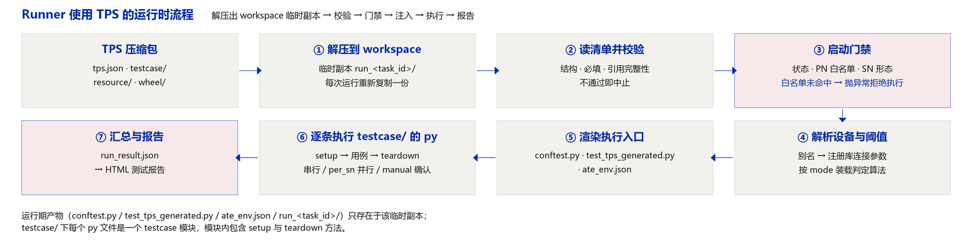
TPS 包结构
一个 TPS = 一个目录（打包即压缩包）；运行时 Runner 在 workspace 下解压出临时副本，并执行这个副本
spm_rh_dyn/ ← TPS 包（打包后即压缩包）
├─ tps.json ← 清单：五键
├─ testcase/ ← 每个 py 文件是一个 testcase 模块
│ ├─ __init__.py 必备
│ ├─ env_setup.py 含 setup / teardown 方法
│ ├─ power.py
│ └─ comm.py
├─ resource/ 其他配置文件
│ ├─ pn_whitelist.json
│ ├─ channel_map.json
│ └─ fixture_list.json
└─ wheel/ 其余 Python 驱动
├─ scope_sdk-1.2.0-py3-none-any.whl
└─ dmm_driver-0.9.3-py3-none-any.whl
子目录 / 文件 | 结构与作用
tps.json | 清单：五键，声明跑什么、按什么顺序、按什么判
testcase/ | 用例实现：Python 包，含必备 __init__.py；每个 py 是一个 testcase 模块，模块内含 setup 与 teardown 方法
resource/ | 其他配置文件：大批量 PN 白名单、通道表、夹具清单、测试向量数据
wheel/ | 其余 Python 驱动与设备 SDK，随包分发，供离线工控机安装或加载
运行期产物 | 不在包内：conftest.py / test_tps_generated.py / ate_env.json / run_<task_id>/

Slide 3
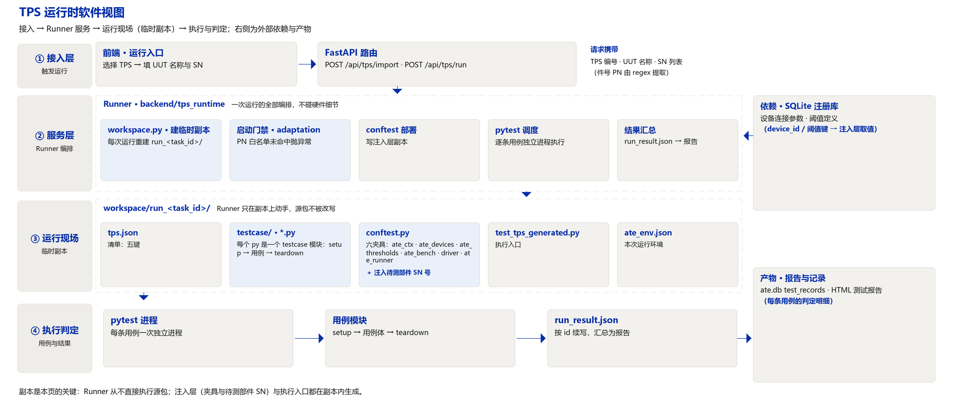
TPS 的使用方法：软件视图
清单不可执行：Runner 在 workspace 临时副本里读取与编排，注入层把设备、阈值与待测部件 SN 递给用例

Slide 4
metadata · 版本数据
记录这份基线是什么版本、谁定的、什么时候定的；是评审与追溯的落点，不参与执行
v1.3.0
version
基线版本号，报告据此追溯判据版本
status
draft / review / released
当前状态：released
author
责任人，判据谁定的
created_at
基线建立日期（YYYY-MM-DD）
id
基线编号：运行、报告、记录引用它的稳定键
name
基线名称：报告标题与列表展示用
applies_to
适用台架类型编号
只有 released 状态允许用于正式生产运行；草稿与评审中的基线不参与生产。

Slide 5
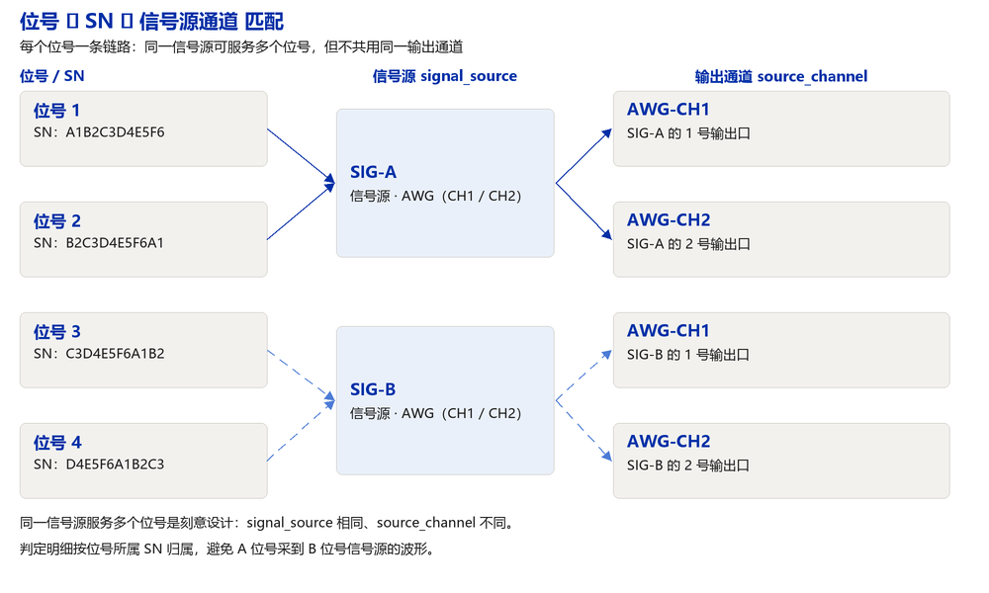
adaptation · PN 白名单与多路 SN 信号源匹配
这台 UUT 能不能用这份基线测；多路 SN 并行时，每个 SN 采到的数据属于哪个信号源
PN 白名单机制
多路 SN 与信号源匹配
UUT 名称 / 登记信息
↓ part_number.regex 提取
件号 PN
↓ whitelist 逐项比对
命中 → 通过，继续执行
未命中 → 抛异常，拒绝执行
part_number.regex
从 UUT 名称提取件号的正则（命名组 pn）
part_number.whitelist
件号白名单；未命中直接抛异常，拒绝执行
whitelist_file
可选：白名单文件路径，件号量大时放 resource/
白名单规模小时内联在清单里便于评审；件号成百上千时放 resource/，清单只留引用。
count
并行路数
signal_source
该位号数据所属信号源
source_channel
信号源上的物理输出口，位号之间不共用

Slide 6
device · 设备信息
用例里的设备名，对应台架上真实的哪台设备；只写引用，不写连接参数
别名（键）
scope / dmm / psu / spin 等，用例按别名取设备
用例按别名取设备：ate_devices["scope"]
device_id
注册库 device_registry 中的设备编号，解析时精确命中
↓ 解析
注册库 device_registry（SQLite）
device_id / category → IP · 端口 · 串口 · 波特率
category
设备类别：确认该类别确实在本台架 BOM 内
不写入清单的内容
IP、端口、串口、波特率等连接参数。这些由注入层在运行时从注册库查询——换台架时连接参数必变，写进受控文件就是维护灾难。
↓ 注入
设备实例（连接已就绪）
解析失败只记录告警，不阻断整套流程的启动；真正需要设备时由用例判定该步失败。

Slide 7
threshold · 阈值与判定算法
阈值只声明按什么算法判、参数是多少；判定逻辑由用例调用判定接口触发
minmax · 上下限
min ≤ 实测值 ≤ max
min · max（至少其一）
std · 统计偏差
|均值 − x̄| ≤ n·σ
n · min_samples
mean · 均值偏差
|标称 − x̄| ≤ delta
delta（绝对或百分比）
range · 极差
max(x) − min(x) ≤ max_range
max_range
delta · 差值
|a − b| ≤ max_delta
against · max_delta
count · 计数
异常样本数 ≤ max_count
max_count · fail_when
多算法兼容建议：所有算法产出同一种结果结构
报告列、数据库列、判定明细只消费这一结构；新增算法只扩展 mode 与算法参数，消费方不动。
result{ key, mode, samples[], value, min, max, unit, ok, message }
value 为判定代表值：minmax 取实测值，std / mean / range 取统计值；message 供报告直接展示。

Slide 8
cmd_suit · 用例清单与执行顺序
跑哪些用例、按什么顺序跑；顺序就是书写顺序，人工确认是唯一的控制点
setup · 环境初始化：上电、复位、装夹
cmd_suit · 测试套：全部测试用例
teardown · 环境终止：断电、卸载、归档
执行顺序 = 清单书写顺序
人工确认：清单里唯一的控制点
条目 1
条目 2
条目 3
…
{ "id": "M-01", "case": "testcase.manual::appearance_check",
"type": "manual", "resource": "appearance_check" }
不引入排序、优先级、依赖、条件分支与失败策略：上一条跑完就跑下一条，失败记录后继续，收尾段必定执行。
↓
运行时弹窗
文案：resource/appearance_check.md
图片：resource/appearance_check.png（同名即取）
id · case
条目标识 + module::function 用例引用（必需）
type
条目类型：缺省普通自动用例；manual = 人工确认
resource
type=manual 时必填：resource/ 下的名称
继续下一步 next
执行清单里的下一条
中止 abort
停止本轮，转收尾与报告
parallel
作用域：serial（默认）/ per_sn / shared
需要操作员判断的步骤（外观检查、装夹确认、人工上下料）都用这一种类型表达；弹窗内容不写进清单，由用例按名称从 resource/ 取，改文案与示意图不动清单。
exec.timeout_s
单条超时秒数，防卡死
不写入
排序、依赖、条件跳过、失败处置、重试——不属清单

Slide 9
执行流程：字段如何产生流程
五个键按固定顺序被消费，形成从启动到报告的一条流程
TPS 包
清单 + 用例 + 配置 + 驱动
解压临时副本
workspace/run_<task_id>/
启动门禁
PN 白名单 · SN 形态
设备解析
别名 → 注册库参数
阈值装载
按 mode 装载算法
序列展开
setup → 套 → teardown
逐条执行
pytest 独立进程
判定与报告
run_result.json → HTML
消费字段 | 产生的动作与产物
metadata（version · status） | 启动门禁与版本追溯；报告头与运行记录引用该版本
adaptation.part_number | 提取件号并与白名单比对：命中放行，未命中直接抛异常拒绝执行
adaptation.sn · channels | SN 形态校验；位号与信号源绑定，判定结果归属到正确的 SN
device | 别名 → 注册库 → 连接参数，形成 ate_devices 夹具
threshold | 按 mode 装载判定算法与参数，形成 ate_thresholds 夹具
cmd_suit.setup | 按书写顺序执行环境初始化
cmd_suit.cmd_suit | 按书写顺序逐条执行；per_sn 条目逐位号展开；manual 条目弹窗等 next / abort
cmd_suit.teardown + 汇总 | 收尾段必定执行；汇总判定明细并生成 HTML 报告

